Slide 1
Писанки Гуцульщины

Slide 2
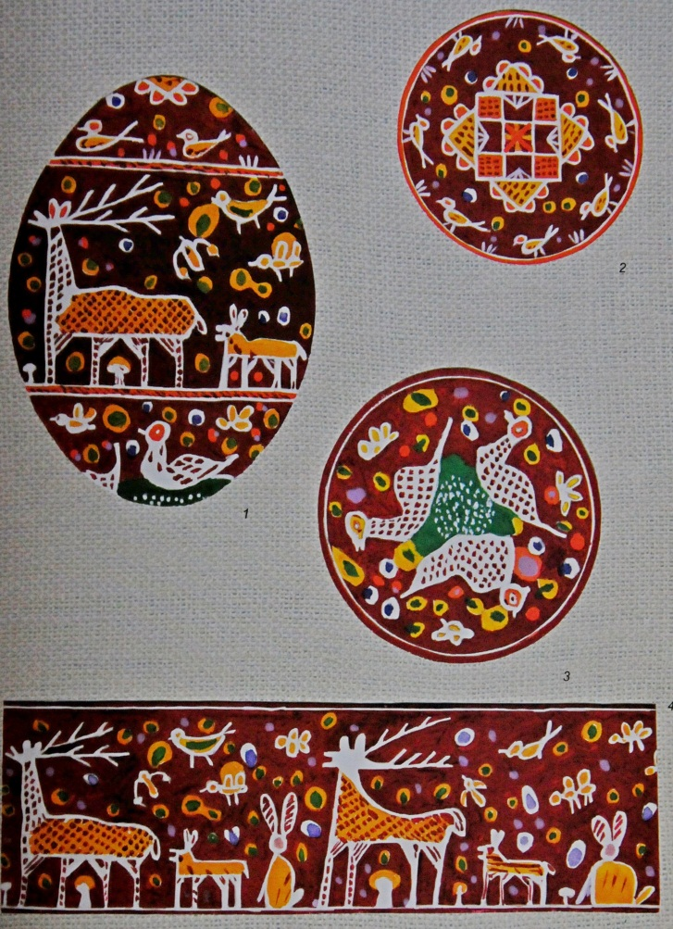
Ивано-Франковская область

